Slide 1
Mtra. Fátima Fernández de Lara Barrón
Sesión #1
DISEÑO DE INTERFACES 1
tutor.interfaces1@umi.edu.mx
25-05-2023

Slide 2
Objetivo

Slide 3

Aprenderemos…
¿Qué es una interfaz?
Elementos importantes en el Diseño de Interfaces
Diseño de Interfaces y el Usuario

Slide 4

¿Qué es una interfaz?
Es el medio de interacción entre una persona y una computadora.
En este proceso, ambas partes de ponen en contacto para intercambiar información.

Slide 5
Diseño de Interfaz
Por ende, el Diseño de Interfaz es el proceso que utilizan los diseñadores para crear interfaces en software o dispositivos computarizados, centrándose en la apariencia o el estilo.
Esto con el objetivo de crear interfaces que los usuarios encuentren fáciles de usar y agradables.

Slide 6
Diseño de Interfaz (Ciclo de Vida)
Evaluación
Análisis de Requisitos
REUNIR INFORMACIÓN
CONOCER CONTEXTOS
MEJORAS Y RETROALIMENTACIÓN
Prototipado
Diseño
DESARROLLO DE IDEAS TEMPRANAS
MULTIPLES ALTERNATIVAS
PROTOTIPOS DE COMO SE VERA LA INTERFAZ TERMINADA

Slide 7
Elementos importantes del Diseño de Interfaz
Claridad: Los elementos de diseño deben presentarse claramente, debemos distribuirlos de forma clara y su organización debe ser natural para el usuario.
Flexibilidad: Los diferentes componentes deben tener una organización en sí, pero también ser flexibles para adaptarse a las diferentes experiencias del usuario y situaciones que puedan aparecer durante la navegación sin perder la estructura clara.

Slide 8
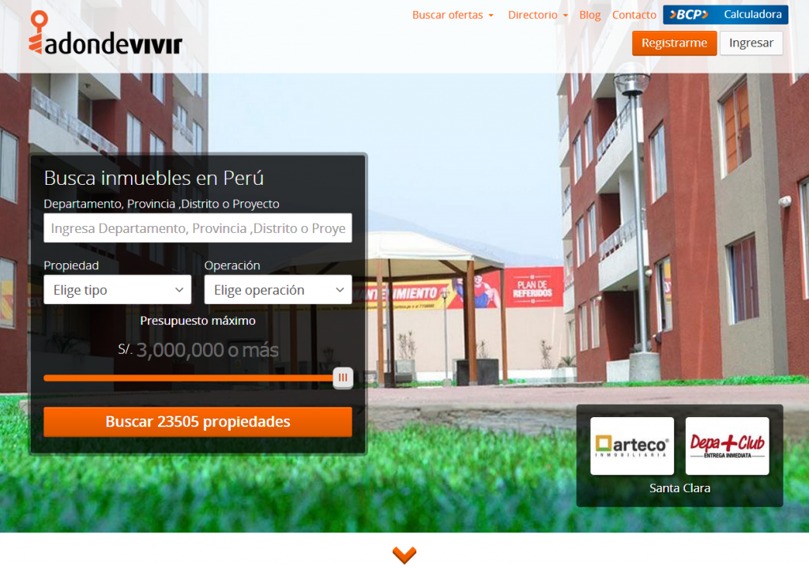

Slide 9
Elementos importantes del Diseño de Interfaz
Simpleza: Buscar referentes cercanos al usuario para que pueda comprenderlos a simple vista. Elementos que conozca y le resulten cómodos para relacionarse.
Funcionalidad: No perder de vista el objetivo con el que se esté diseñando la interfaz para realizar y distribuir los elementos para lograr dicho objetivo.

Slide 10
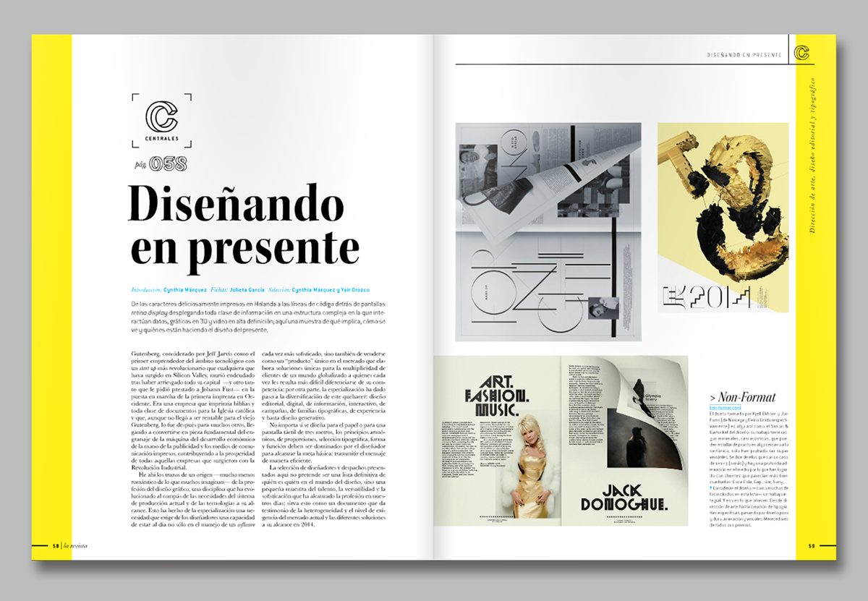
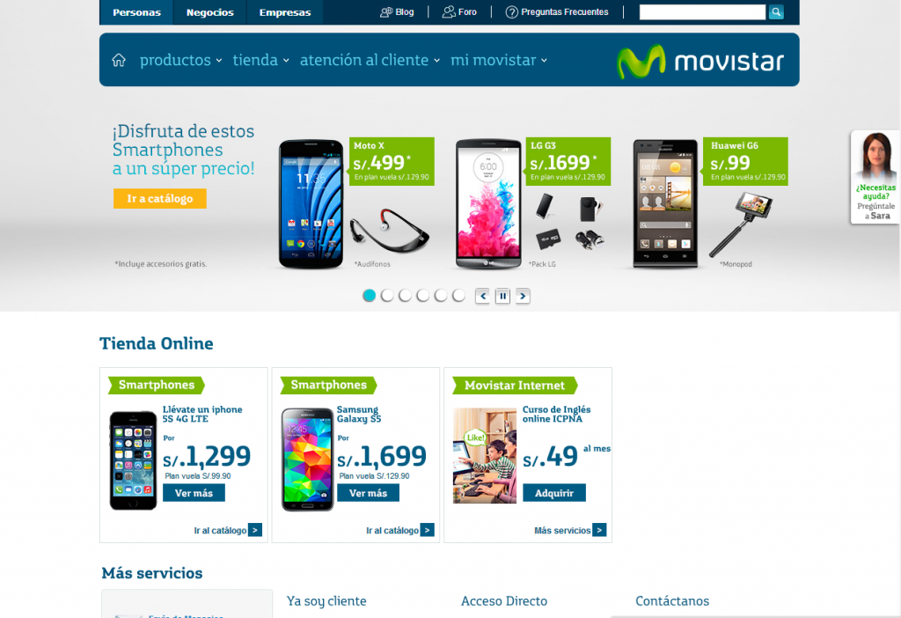

Slide 11
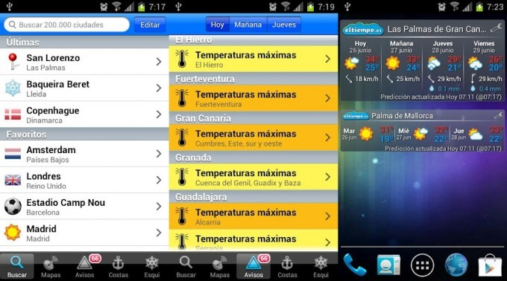
Más elementos de diseño de interfaz
Asegurate de que la interfaz sea fácil de navegar.

Slide 12
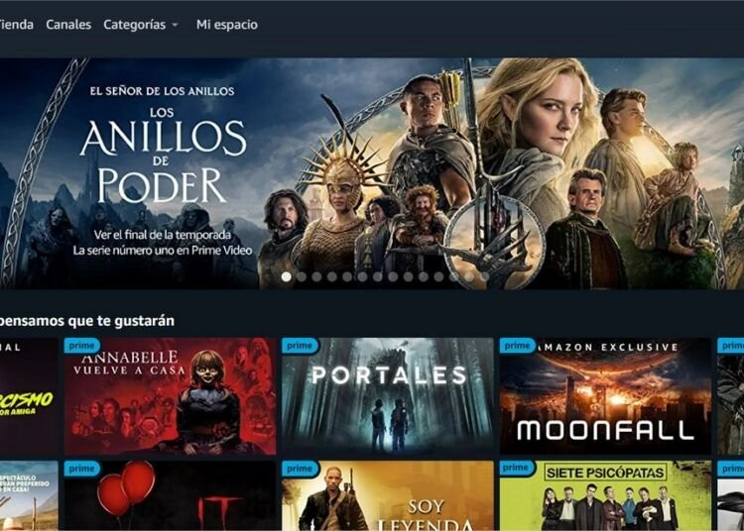

Más elementos de diseño de interfaz
Usa patrones de diseño, especialmente que ya han tenido éxito en otras plataformas.

Slide 13
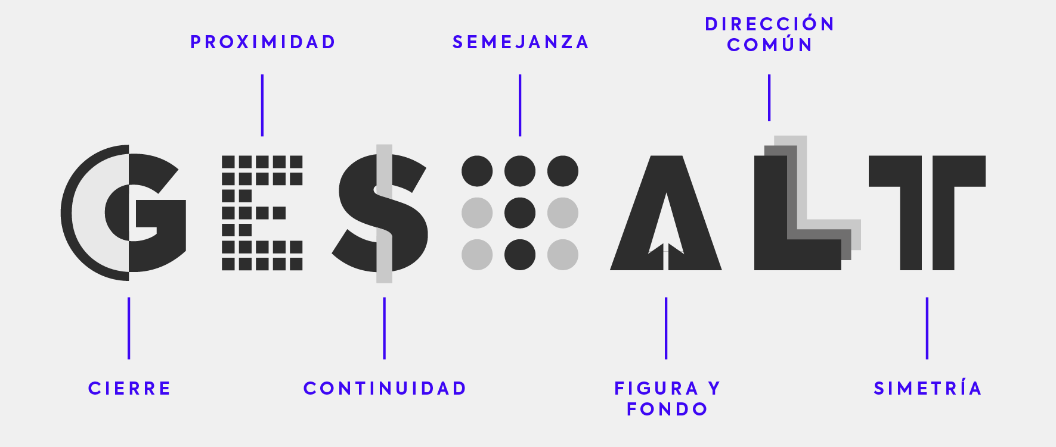
Más elementos de diseño de interfaz
Utiliza principios de diseño estándar, utilizando la teoría de Gestalt.

Slide 14


Slide 15
ACTIVIDAD 1

Slide 16
Actividad 1
Seleccionar una aplicación o sitio web de su preferencia por ejemplo NETFLIX, SPOTIFY, MERCADOLIBRE, AMAZON ETC.
Revisar el catálogo de productos o servicios que ofrece, la interfaz de inicio y el proceso de interacción con sus productos o servicios.
Analizar las necesidades del mercado y los requerimientos de un usuario final y acorde a lo que ofrece la aplicación o sistema generar la primera etapa (Análisis de requisitos) del modelo de ciclo de vida del diseño centrado en el usuario.

Slide 17
Contextualización
Las tecnología y las diferentes herramientas digitales han aperturado un sin fin de posibilidades en el área de diseño por tal es importante analizar a detalle los requisitos que un cliente solicita y lo que el usuario final necesita, realizar esto no es fácil y requiere precisar de manera crítica el equilibrio entre los requisitos y necesidades del mercado actual, aunado a la comparativa de la competencia y los cambios recurrentes en el mercado.

Slide 18
Estructura
Portada
Índice
Introducción
Descripción
Justificación
Desarrollo: Definición de funciones, Análisis de opiniones y por último Identificación de mejoras.
Conclusión
Referencias

Slide 19
Actividad 1
Redactar una introducción respecto a la información que se presentará en esta actividad. (Mínimo 150 palabras).
Interpretar y argumentar con palabras propias el contexto presentado y lo solicitado dentro de la actividad. (Mínimo 150 palabras).
Redactar una justificación del por qué debería emplearse este tipo de solución para la actividad presentada. (Mínimo 150 palabras).

Slide 20
Actividad 1
Realizar un organizador gráfico (mapa conceptual) haciendo uso de un software donde se pueda identificar las funciones actuales del sistema seleccionado, que puede y no puede realizar, insertarlo como imágen en el apartado de Definición de funciones. Es importante que todo organizador gráfico solicitado cuente con los elementos que lo caracterizan.

Slide 21
AMAZON PRIME
SE PUEDE
NO SE PUEDE
HACER BÚSQUEDAS
VER ADELANTO DE PELICULA

Slide 22
Actividad 1
Ingresar a App store o en la página del proveedor o creador e identificar las opiniones de los usuarios, realizar un mapa conceptual donde se identifique las opiniones positivas y negativas, redactarlas de manera breve e interpretativa. (Análisis de opinión)

Slide 23
OPINIONES
POSITIVAS
NEGATIVAS
TIENE UN GRAN CATÁLOGO
EL BUSCADOR NO SIRVE

Slide 24
Actividad 1
Analizar e identificar los puntos a mejorar y mantener. Escribir 5 puntos a mejorar o a mantener dentro del sistema o aplicación, considerar la usabilidad, accesibilidad, interacción.(Identificación de mejoras)

Slide 25
Conclusión
Redactar una conclusión sobre la importancia de lo realizado en la actividad dentro de su campo laboral o vida cotidiana. (Mínimo 150 palabras).

Slide 26
Conclusión
Incorporar las referencias utilizadas. (en caso de haber utilizado).
Escribe las referencias con formato APA, puedes utilizar la siguiente herramienta: https://www.scribbr.es/citar/generador/
Guardar el archivo con formato PDF con el nombre de NombreApellido_A1.

Slide 27
Resumen

Slide 28

Hoy aprendimos a …
¿Qué es una interfaz?
Elementos importantes en el Diseño de Interfaces

Slide 29
Redes

Slide 30

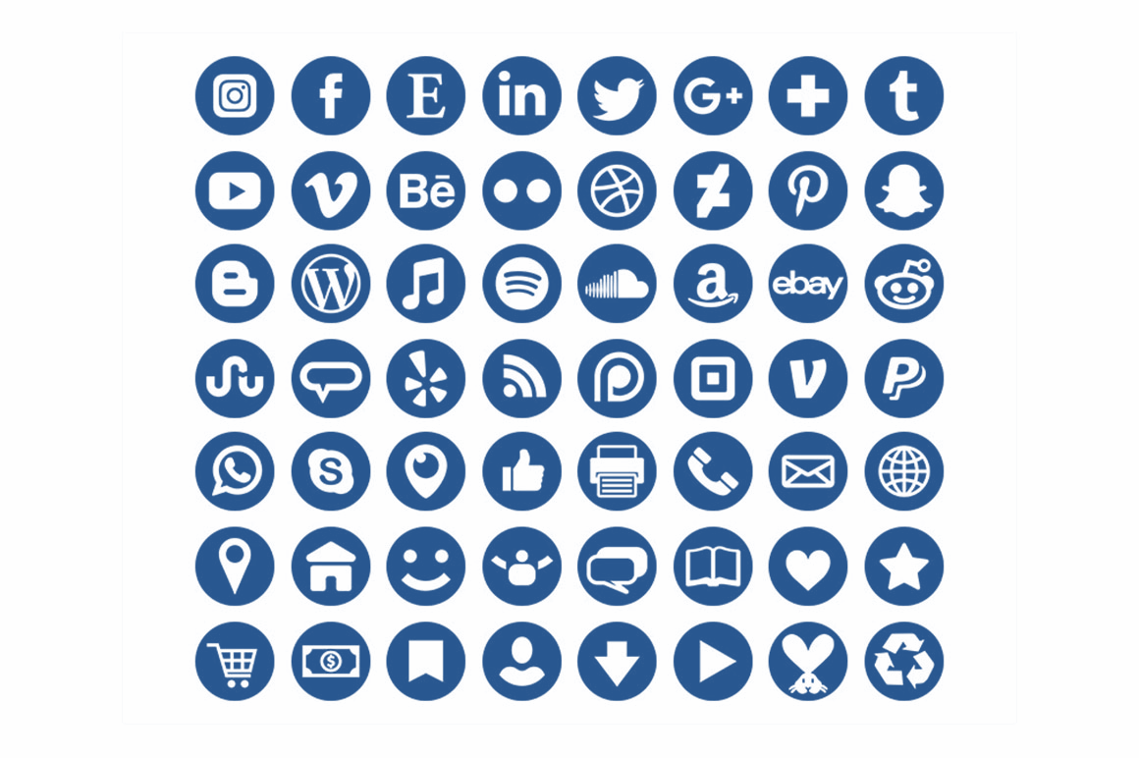
Herramientas útiles
Links útiles

